Slide 1
Java网络程序设计
西安电子科技大学
孙聪
suncong@xidian.edu.cn

Slide 2
课程内容
高级语言程序设计概述
面向对象程序设计概念
Java语言基础
Java面向对象特性
Java高级特征
常用预定义类的使用
异常处理
输入输出
Java正则表达式
线程
GUI程序设计
Java网络程序设计

Slide 3
概述
URL通信机制
Socket通信机制

Slide 4
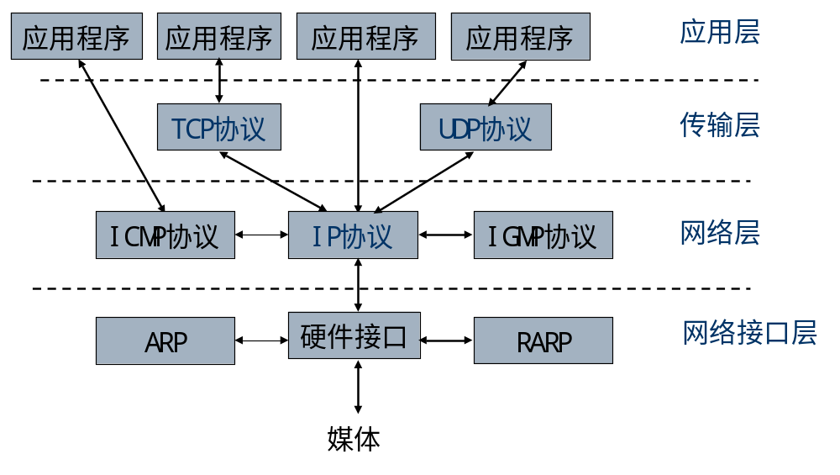
网络通信基础
Internet通信协议以TCP/IP协议簇为基础

Slide 5
网络通信基础
TCP
  面向连接，传输可靠
  上层HTTP，FTP，TELNET……
UDP
  无连接，传输速度快
  多媒体应用，DNS等
端口
  TCP和UDP用端口号将外来数据映射到主机中的特定应用（进程）
  16位二进制数（0～65535），其中0～1023为系统服务保留

Slide 6
Java网络通信的支持机制
实现网络通信的Java程序位于应用层
Java提供网络编程支持类
  编写网络应用程序时，仅使用Java提供的API
Java提供了两个不同层次的网络支持机制：
Java网络应用程序
支持URL的类
支持Socket通信的类
网络

Slide 7
Java网络通信的支持机制
URL层次
  Java提供使用URL访问网络资源的类
  用户直接获得URL资源信息，不需要考虑URL中标识的各种协议的处理过程
Socket层次
  Socket表示应用程序与网络间的接口
  主要针对C/S模式下需要实现自己的应用层协议的场景，更灵活
URL层次的支持类实际上也依赖于下层Socket通信的支持类，但URL层次的类已实现了几种主要应用层协议的处理，如FTP、HTTP等

Slide 8
概述
URL通信机制
Socket通信机制

Slide 9
URL通信机制
URL表示Internet上一个资源文件的引用或地址
URL由一个字符串描述，例
  http://xidian.edu.cn/
  ftp://....
URL的一般形式：
协议标识://主机名[:端口号]路径名[#引用]
  协议标识：访问资源所用的协议，如HTTP, FTP等
  资源名称：表示要访问资源的地址
    主机名：资源所在的主机名称
    路径名：文件在主机上的路径及文件名
    端口号：可选，协议有默认端口号
    引用：可选，指向资源文件内部的某特定位置

Slide 10
URL对象的创建
URL类
  用于描述URL，一个URL对象表示一个URL地址
URL的构造方法
  public URL(String spec);
    通过一个表示URL地址的字符串构造一个URL对象
    URL urlBase=new URL(“http://www.sina.com/”);
  public URL(URL context, String spec);
    通过基地址URL和表示相对路径的字符串构造一个URL对象
    URL net263=new URL(“http://www.sina.com/”);
    URL index263=new URL(net263, “index.html”);

Slide 11
URL对象的创建
URL的构造方法（续）
  public URL(String protocol, String host, String file);
    通过协议名、主机名和文件名构造一个URL对象
    URL url=new URL(“http”, “www.gamelan.com”, “/pages/Gamelan.net.html”);
  public URL(String protocol, String host, int port, String file);
    通过协议名、主机名、端口号和文件名构造一个URL对象
    URL url=new URL(“http”, “www.gamelan.com”, 80,“/pages/Gamelan.net.html”);

Slide 12
URL对象的创建
注意
  URL地址残缺或无法解释时，URL的构造方法将抛出MalformedURLException，一般需catch此exception
  URL对象一旦创建就不能被修改，其任何属性（协议、主机名、文件名、端口号）均不能改变

Slide 13
URL的解析
URL类提供了访问URL对象信息的方法：
  getProtocol()：获取该URL的协议标识
  getHost()：获取该URL的主机名
  getPort()：获取该URL的端口号，如果没有设置，则返回-1
  getFile()：获取该URL的路径名
  getRef()：获取该URL的引用

Slide 14
public class URLParse{
public static void main(String[] args){
try{
URL url=new URL("https://groups.google.com:80/forum/#!forum/secure-android-update");
System.out.println("protocol: "+url.getProtocol());
System.out.println("host: "+url.getHost());
System.out.println("port: "+url.getPort());
System.out.println("pathname: "+url.getPath());
System.out.println("reference: "+url.getRef());
} catch (MalformedURLException e){
e.printStackTrace();
}
}
}

Slide 15
从URL读取数据
成功创建了URL对象后，即可利用该对象访问网上资源
URL资源数据读取方法
  在Applet中调用Applet类的getAudioClip(), getImage(), play()等方法，直接读取或操作URL所表示的声音或图像文件
  通过URL的openStream()方法，得到java.io.InputStream对象，从该输入流读取URL数据
    public final InputStream openStream() throws IOException

Slide 16
public class URLRetrieve{
public static void main(String[] args){
try{
URL url=new URL("http://www.xidian.edu.cn/");
BufferedReader br=new BufferedReader(
new InputStreamReader(url.openStream()));
PrintWriter pw=new PrintWriter(
new FileWriter("xidian_home.html"));
String s;
while( (s=br.readLine())!=null){
System.out.println(s);
pw.println(s);
}
br.close();
pw.close();
} catch (Exception e){ e.printStackTrace(); }
}
}

Slide 17
基于URLConnection的读写
可以通过URLConnection类，在应用程序与URL之间建立一个连接，对指定URL进行访问
  try{
  URL google=new URL(“http://www.google.com/index.html”);
  //创建到URLConnection对象：
  URLConnection googleConnection=google.openConnection();
  … //从URLConnection读，对URLConnection写
  } catch (MalformedURLException e) { … }

Slide 18
public class URLRetrieve2{
public static void main(String[] args){
try{
URL url=new URL("http://www.xidian.edu.cn/");
URLConnection conn=url.openConnection();
BufferedReader br=new BufferedReader(
new InputStreamReader(conn.getInputStream()));
PrintWriter pw=new PrintWriter(
new FileWriter("xidian_home2.html"));
String s;
while( (s=br.readLine())!=null){
System.out.println(s);
pw.println(s);
}
br.close();
pw.close();
} catch (Exception e){ e.printStackTrace(); }
}
}

Slide 19
基于URLConnection的读写
对URLConnection写
  URL url=new URL(“http://java.sun.com/cgi-bin/backwards”);
  URLConnection connection=url.openConection();
  connection.setDoOutput(true);
  PrintWriter out=new PrintWriter(connection.getOutputStream());
  out.println(“string”);
  out.close();
  …

Slide 20
概述
URL通信机制
Socket通信机制

Slide 21
Socket通信机制
Socket通信机制支持两种通信方式
  有连接方式（TCP）：通信开始时须进行一次连接过程，建立一条通信链路，以提供可靠、全双工的数据流服务
  无连接方式（UDP）：一次网络I/O以一个数据报形式进行，每次网络I/O可以和不同主机的不同进程进行。开销小，但不可靠
Socket：两个进程间进行双向数据传输的网络通信端点
  标识方法：（IP地址，端口号）
Socket连接：由指定协议连接2个Socket端点
  标识方法：（本地IP地址，本地端口号，远程IP地址，远程端口号，协议类型）

Slide 22
有连接通信方式
每个Socket有两个流
  输入流：进程从本地Socket的输入流读数据，从而读取其他进程发送来的数据
  输出流：进程向本地Socket的输出流写数据，从而向其他进程发送数据
支持类：Java.net包中的InetAddress、Socket和SeverSocket类

Slide 23
InetAddress
定义一个IP地址，用于解析IP地址、查询主机名
主要接口方法：
  static InetAddress getByName (String hostname)
    返回一个标识指定主机名的InetAddress实例
  String getHostAddress()
    返回一个点分式的IP地址字符串
  static InetAddress getLocalHost()
    返回一个标识localhost主机的InetAddress对象实例
  String getHostName()
    返回IP地址对应的主机名字符串

Slide 24
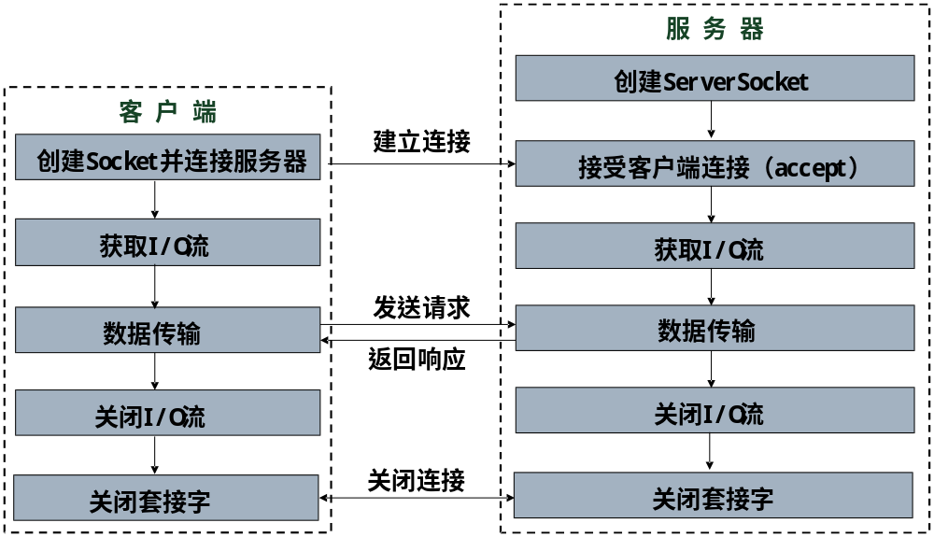
有连接通信模型

Slide 25
创建Socket，建立连接
ServerSocket构造方法
  ServerSocket(int port);
    创建一个Server端Socket，绑定到指定端口
  ServerSocket(int port, int backlog);
    创建一个Server端Socket，绑定到指定端口，并指出连接请求队列的最大长度

Slide 26
创建Socket，建立连接
Socket构造方法
  Socket(InetAddress address, int port);
  Socket(String host, int port);
    address：Server端IP地址
    host：Server端主机名
    port：Server端端口号
  Socket(InetAddress address, int port, InetAddress localAddr, int localPort);
  Socket(String host, int port, InetAddress localAddr, int localPort);
    localAddr：本地地址
    localPort：本地端口号

Slide 27
创建Socket，建立连接
建立连接的过程
Server端程序
Client端程序
创建一个绑定到指定端口的ServerSocket, portNum>=1024:
ServerSocket ss=new ServerSocket(portNum);
发出连接请求，连接建立成功后将返回Socket对象s1：
Socket s1=new Socket(serverHost, portNum);
监听该端口，直到获取客户端请求：
Socket s2=ss.accept();
生成一个Socket对象s2，连接建立

Slide 28
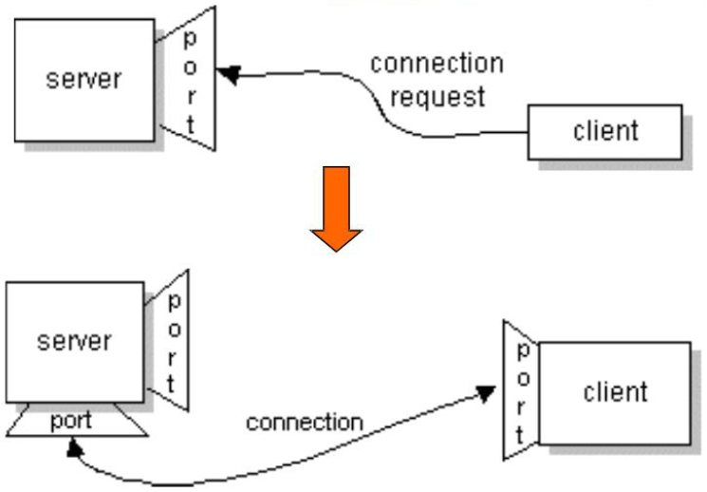
创建Socket，建立连接
建立连接的过程

Slide 29
获得I/O流，数据传输
Server端
OutputStream out2=s2.getOutputStream();
InputStream in2=s2.getInputStream();
int c=in2.read();
…
为便于读写数据，可在获得的InputStream / OutputStream对象上建立过滤流
对于字符数据，还可建立字符流
Clinet端
int m; //待发送消息
OutputStream out1=s1.getOutputStream();
InputStream in1=s1.getInputStream();
out1.write(m);
…

Slide 30
关闭I/O流，关闭Socket
主机间通信结束需要关闭连接：
  关闭与Socket相关的所有输入/输出流
  关闭连接两个端点的Socket
  例：MyClient.java/MyServer.java
  例：MultiClientServer.java
Server端
…
out2.close();
in2.close();
s2.close();
Clinet端
…
out1.close();
in1.close();
s1.close();

Slide 31
数据报通信方式
数据报：一种在网络中独立传播的自身包含地址信息的消息。适用于不需要高质量的通信服务，或不宜用有链接方式实现的应用
支持类：Java.net包中的DatagramSocket和DatagramPacket类

Slide 32
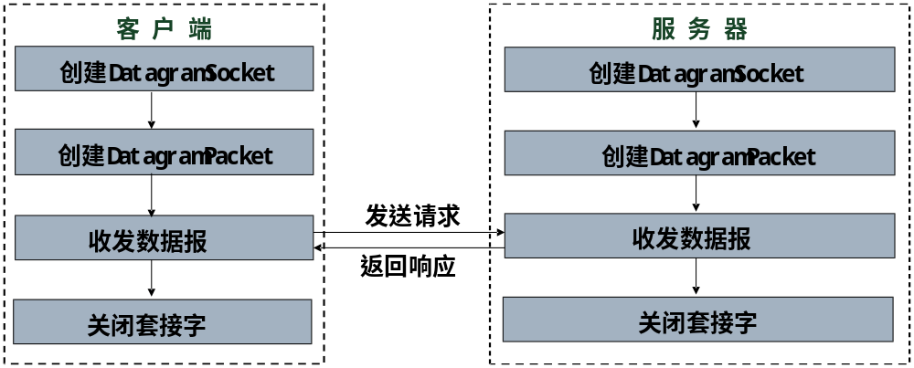
数据报通信模型

Slide 33
数据报Socket和数据报的创建
DatagramSocket构造方法
    DatagramSocket();
    DatagramSocket(int port);
    DatagramSocket(int port, InetAddress iaddr);
DatagramPacket构造方法
  用于接收的数据报：
    DatagramPacket(byte[] buf, int length);
    DatagramPacket(byte[] buf, int offset, int length);
  用于发送的数据报：
    DatagramPacket(byte[] buf, int length, InetAddress address, int port);
    DatagramPacket(byte[] buf, int offset, int length, InetAddress address, int port);

Slide 34
收发数据报
void receive(DatagramPacket packet)
  接收一个UDP数据报，存储到参数所指定的DatagramPacket中
  packet的IP地址和端口字段会被发送者的地址和端口覆盖，length字段将包含发送数据的长度（可能小于缓冲区的大小）
  如果没有设置超时，那么本方法会一直阻塞直到数据报到达
void send(DatagramPacket packet)
  发送一个UDP数据报
  例：MyUdpClient.java / MyUdpServer.java

